Slide 1
Познавательное развитие. ФЭМП
«Выкладываем, перекладываем, собираем»

Slide 2
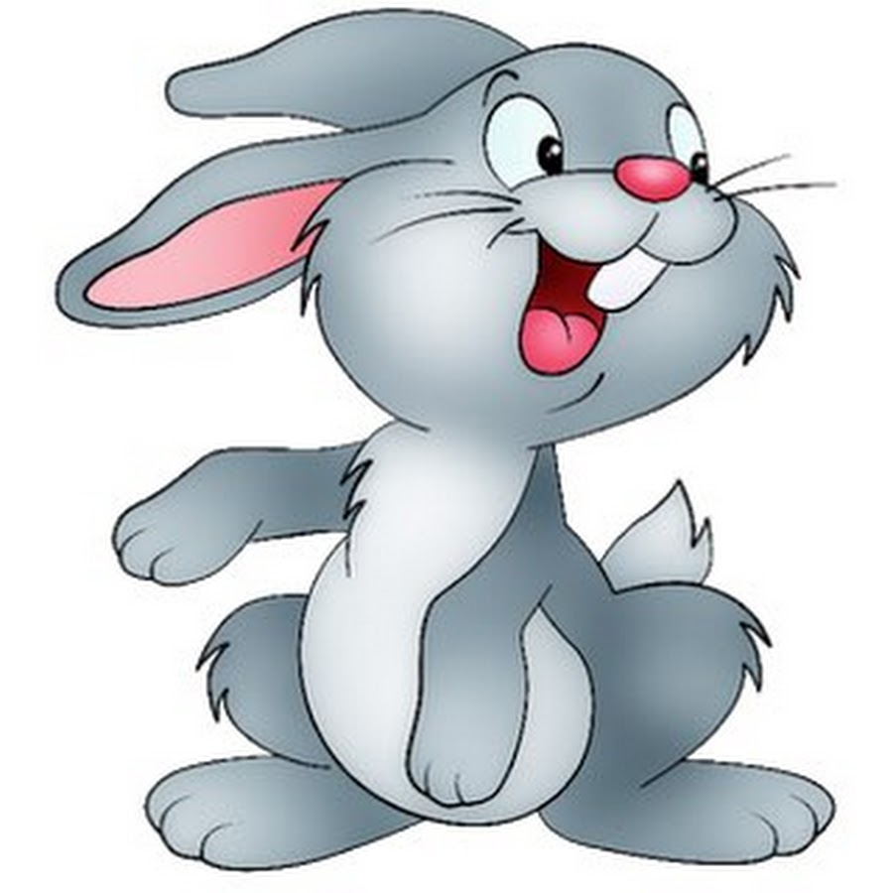
Читаем детям стихотворение и выполняем соответствующие движения.
Зайка серый умывается,
В детский садик собирается:
Вымыл ушки, вымыл хвостик
И торопится к нам в гости.

Slide 3
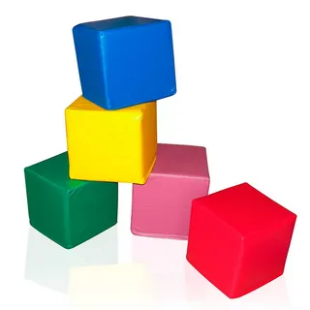
Рассматриваем картинки. Называем, что изображено. Выясняем, сколько предметов изображено (много).

Slide 4
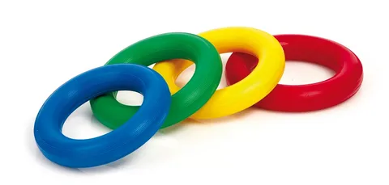
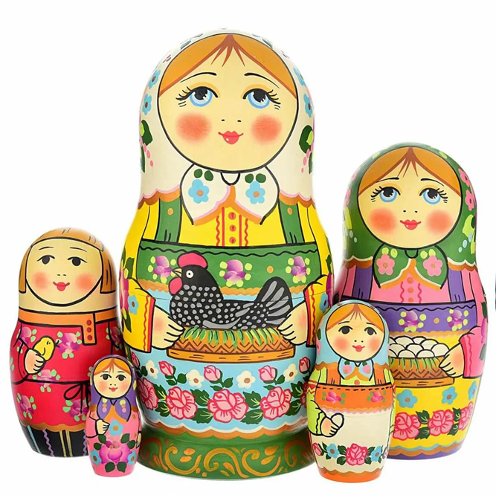
Зайчик предлагает найти картинку с кубиками и уточнить , сколько кубиков? (много)

Slide 5
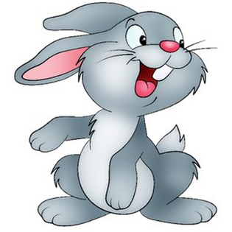
А теперь зайка предлагает рассмотреть эту картинку. Что на ней изображено? (кубик) Сколько кубиков? (один)

Slide 6
Отдохнём с зайчиком!

Slide 7
Зайчик предлагает найти картинку с матрёшками и уточнить , сколько матрёшек? (много)

Slide 8
А теперь зайка предлагает рассмотреть эту картинку. Что на ней изображено? (матрёшка) Сколько матрёшек? (одна)

